Slide 1


Slide 2

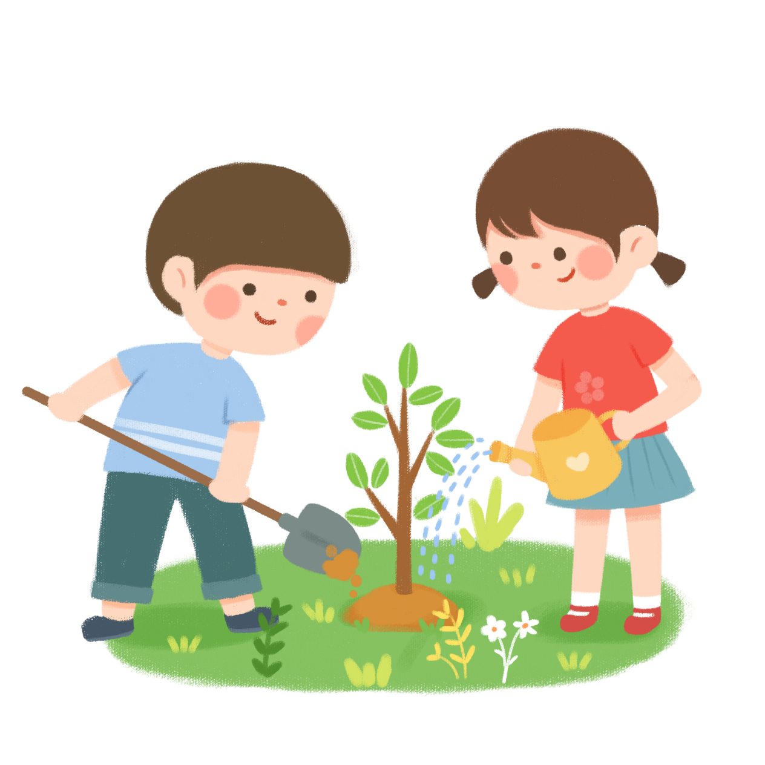


Slide 3

Hoạt động 1
Tìm hiểu về cắt tỉa, vệ sinh, bắt sâu cho hoa, cây cảnh trồng trong chậu

